Slide 1
ELEKTRODY & JEJICH OBALY, způsoby aplikace,
KONTAKTNÍ & BEZKONTAKTNÍ ELEKTROTERAPIE obecně
Mgr. Marie Krejčová

Slide 2
ELEKTRODA + rozdělení
= elektricky vodivé zařízení, které zprostředkovává přenos proudu
Dle velikosti:
  Plošná: velká (nad 100 cm2), střední (10-100 cm2), malá (do 10 cm2)
  Kuličková: do 1 cm2
  Hrotová: do 3 mm2
  Dle materiálu:
  Kovové
  Silikonkaučukové
  Gumové s vrstvou grafitu (nevýhoda: grafit se odírá)
  Dle způsobu aplikace:
  Fixované: = klasické, připevněné popruhem či zátěží
  Vakuové: miskové, balonkové
  Pohyblivé: hrotové, kuličkové, žehličkové
  Dle kontaktu:
  Kontaktní: Deskové (plošné) z vodivé pryže, vakouvé (drží pod tlakem), samolepící, kuličkové (ES), hrotové (neurální aplikace TENS)
  Bezkontaktní: deskové (KVD), solenoidy (pro aplikaci magnetického pole)

Slide 3
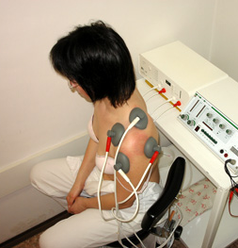
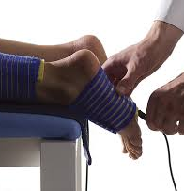
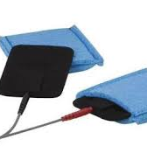
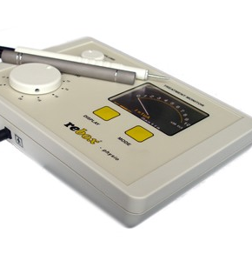
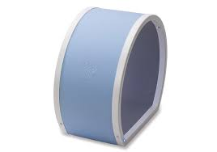
Elektrody
Cave! Vakuové elektrody Kontraindikovány u proudů s nezanedbatelným galvanickým účinkem (Trabert, DD), protože vakuová elektroda vodu vysaje, pak nemůžeme pustit potřebnou intenzitu, abychom pacienta nepopálili.

Slide 4
Elektrodová podložka
= porézní látka sloužící pro přenos elektrického proudu a zvlhčení podložky
Většinou se jedná o návlek z froté látky či syntetické houby navlhčený fyziologickým roztokem (v praxi většinou voda)
Pro delší aplikaci je vhodné zvýšit vodivost vody přidáním 1 lžičky kuchyňské soli na litr.
Kromě kombinované terapie NESMÍ pacient na elektrodě ležet!

Slide 5
Průtok proudu tkáněmi
Tkáně lidského těla jsou vodivé, protože obsahují roztok solí, zejména NaCl, kyselin a zásad, které jsou disociované na ionty.
Přenos náboje ve tkáních se uskutečňuje především pohybem kationtů a aniontů.
Účinek elektrického proudu na tkáně závisí na typu proudu, obecně je elektrochemický, tepelný nebo dráždivý.
Určuje ho intenzita proudu a závisí i na průtoku proudu jednotlivými tkáněmi.
Největší vodivost má likvor a krevní plazma. Nejmenší vodivost má suchá kůže, chrupavka, šlacha a kost.

Slide 6
Maximální proudová hustota
= hodnota, kterou LZE ZATÍŽIT jednotkový průřez elektrody
Proud galvanický MAX 0,1 mA/cm2
Nízkofrekvenční proudy MAX 1 mA/cm2
Středně frekvenční & TENS 10 mA/cm2
I max = plocha elektrody x maximální proudová hustota (pokud různé elektrody řídíme se tou menší!)

Slide 7
Absolutní intenzita elektroterapie
V režimu CC (konstantní intenzita: nf, sf, galvanoterapie): v mA
V režimu CV (konstantní napětí: dynamické aplikace kuličkovou či hrotovou elektrodou, UZ, aplikace proudu přes sliznice): ve voltech

Slide 8
ROZDĚLENÍ INTENZITY PROUDU objektivní
Multifaktoriální:
Kožní odpor
Prahy dráždivosti
Stupeň a schopnost adaptace
Velikost a fixace elektrody
Kvalita a množství kontaktního media

Slide 9
Rozdělení intenzity proudu subjektivní
Podprahově senzitivní
Prahově senzitivní
Nadprahově senzitivní
Podprahově motorická
Prahově motorická
Nadprahově motorická
Podprahově algická

Slide 10
Způsoby aplikace elektroterapie
Monopolární
  Neurální
  Muskulární
Pseudounipolární
Bipolární
  Transregionální
  Longitudinální
  Transregionálně-longitudinální
  Paravertebrální
  Transvertebrální

Slide 11
APLIKACE ELEKTROTERAPIE POKRAČOVÁNÍ
1.) Monopolární:
1 elektroda diferentní (hrotová či kuličková), 2. elektroda indiferentní
A) Neurální:
Obvykle statická aplikace
Výstupy nervů či kmeny
Typická pro TENS
B) Muskulární:
Obvykle dynamická aplikace
Dráždí se motorický nerv, který inervuje příslušné svalové vlákno. Pokud nervosvalový aparát není zdravý, dráždíme přímo svalová vlákna.

Slide 12
APLIKACE ELEKTROTERAPIE POKRAČOVÁNÍ
2.) Pseudounipolární:
Dostatečně velký rozdíl mezi velikostmi elektrod, ale jedna elektroda má plochu větší než 1 cm2 (= chová se jako diferentní)
Využití u selektivní stimulace svalů

Slide 13
Elektroterapie kontaktní
= elektrický proud je do organismu přiváděn přes kůži prostřednictvím elektrod, obvykle přes zvlhčenou porézní látku nebo vodní prostředí či vodivý gel

Slide 14
Elektoterapie bezkontaktní 1
= vytváření terapeutických proudů přímo v cílové tkáni INDUKČNÍ VAZBOU
Výhodou je aplikace přes oděv, sádru, kov...
Nevýhoda: problematika intenzity
Obecná KI: peacemaker
Kov: Je KI u diatermie, u PMGT zpravidla nyní nevadí (pokud diamagnetický či neferomagnetický kov)
ROZDĚLENÍ ELEKTROMAGNETICKÉHO POLE:
  Nízkofrekvenční:
  A) zvýrazněna elektrická složka - distanční elektroterapie: elektrická složka má přibližně 10× menší úroveň než u klasické ET, magnetické pole zde má charakter nosiče, který umožní přenesením indukovaného pole do tkáně vznik účinného elektrického proudu (byť malé intenzity) přímo ve tkáni.
B) zvýrazněna magnetická složka - pulzní nf magnetoterapie (PMGT): využívá pro terapeutické účely obecné biologické účinky magnetické složky elektromagnetického pole, elektrická složka je ve tkáních až 100× menší než u klasické (kontaktní) ET.
  Vysokofrekvenční:
  = diatermie

Slide 15
Elektoterapie bezkontaktní 2
Aplikátor vytváří magnetické pole, které je ve tkáni převáděno na pole elektrické.
Účinek (prokázaný): zásah do membránového transportu iontů v nervové tkáni
Frekvenční okno = určité frekvence pro influx (72 Hz) a eflux (16 a 48 Hz): prokazatelně zvyšují influx kalcia do buněk a senzitivitu osteoblastů na parathormon, I: úrazy a operace kostí.
Pro novotvorbu kosti, kdy je potřeba extracelulárního vápníku, je nejúčinnější frekvence 16 a 48 Hz.

Slide 16
LITERATURA
Poděbradský, J., Poděbradská, R. Fyzikální terapie. Manuál a algoritmy. Praha: Grada, 2009. ISBN 978-80-247-2899-5.
přednášky Mgr. J. Urbana FTK UP Olomouc.
Poděbradský, J.: Rehabilitace a fyzikální lékařství. Praha: ČLS JEP, 1995. 50s

Slide 17
Děkuji za pozornost!

